Slide 1
Střídavý elektrický proud

Slide 2
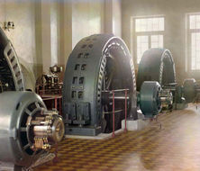

vodivý závit
0
kovové
kroužky
kontakty
V homogenním magnetickém poli se otáčí vodivý závit.
Konce závitu jsou připojeny ke kovovým kroužkům,
kontakty kroužků jsou spojeny s ampérmetrem.
Notes:
2

Slide 3
0
Během jedné otáčky závitu přechází ručka ampérmetru
dvakrát přes nulovou hodnotu.
Notes:
2

Slide 4


Časový průběh proudu
i
0
0
t
Notes:
2

Slide 5

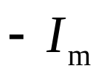
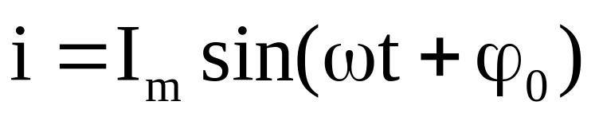
Časově proměnný (střídavý) proud i
Perioda střídavého proudu T
i
sinusoida
0
t
I_{m} - maximální hodnota proudu, φ₀ – fáze v čase t = 0,
φ = ωt + φ₀ – fáze v čase t, ω – úhlová frekvence
Notes:
2

Slide 6
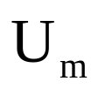
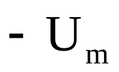
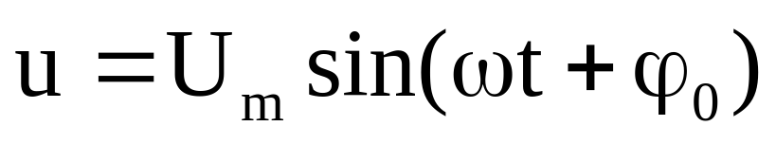
Časově proměnné napětí u
Perioda střídavého napětí T
u
sinusoida
0
t
U_{m} - maximální hodnota napětí, φ₀ – fáze v čase t = 0,
φ = ωt + φ₀ – fáze v čase t, ω – úhlová frekvence
Notes:
2

Slide 7
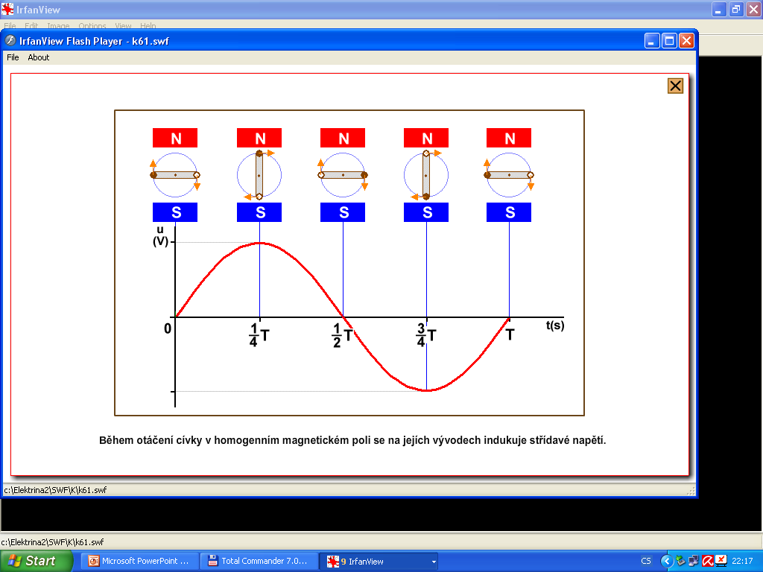

Slide 8
Efektivní hodnoty střídavého napětí a proudu
i
0
0
t
Ručka ampérmetru se vychyluje střídavě na jednu a na
druhou stranu.
Notes:
2

Slide 9
Střídavý proud s malou periodou
i
0
0
t
Při malých periodách (velké frekvenci) ručka ampérmetru
nestačí sledovat změny a zůstane trvale na nule.
Notes:
2

Slide 10
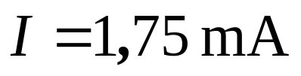
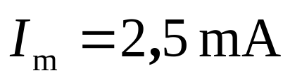


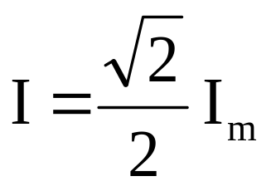
Měření střídavého proudu, ~ I
i
~3 mA
1
2
0
3
0
t
Hodnota střídavého proudu, kterou naměří ampérmetr,
se nazývá efektivní hodnota proudu a označuje se I.
Notes:
2

Slide 11



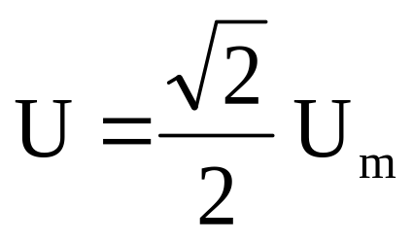
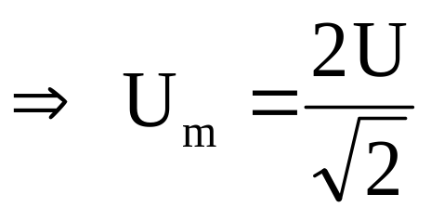
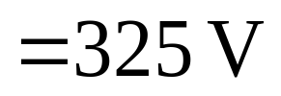
Spotřebitelská elektrická síť
u
0
t
U = 230 V - efektivní hodnota napětí
Maximální hodnota napětí v síti je 325 V.

Slide 12

Ke grafickému znázornění veličin využíváme časový diagram nebo fázorový diagram.
Fázor je symbolické vyjádření veličiny rotujícím vektorem. Délka vektoru = amplituda veličiny.
u
φ₀
0
t
fázový diagram
časový diagram

Slide 13
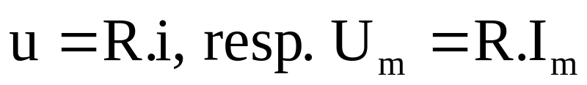
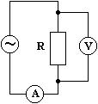
Obvod střídavého proudu s rezistorem
Odpor R rezistoru v obvodu střídavého proudu se nazývá rezistance a podle Ohmova zákona

Slide 14
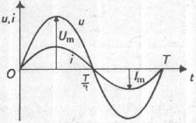
Rezistance nemá vliv na fázový rozdíl střídavého napětí a proudu => v jednoduchém obvodu s rezistorem mají napětí a proud stejnou fázi a jejich fázový rozdíl je nulový.

Slide 15
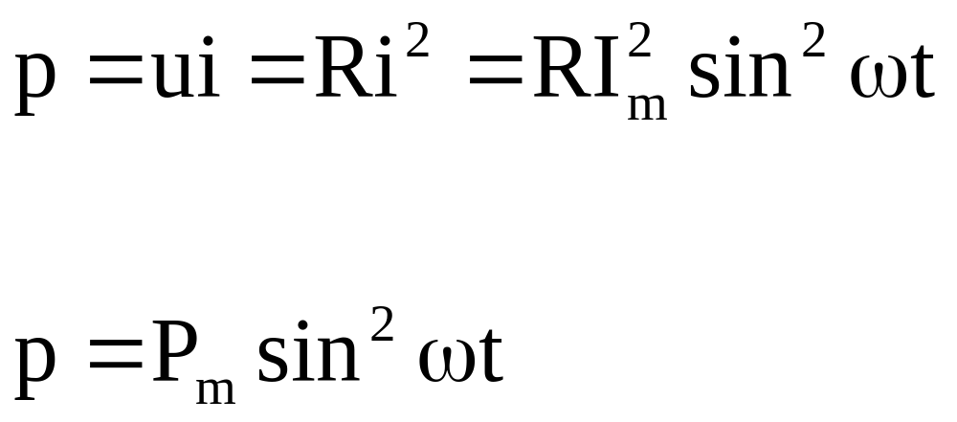
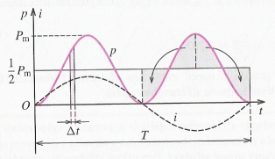
Výkon střídavého proudu s rezistorem
Pro okamžitou hodnotu střídavého výkonu p platí:
amplituda výkonu

Slide 16
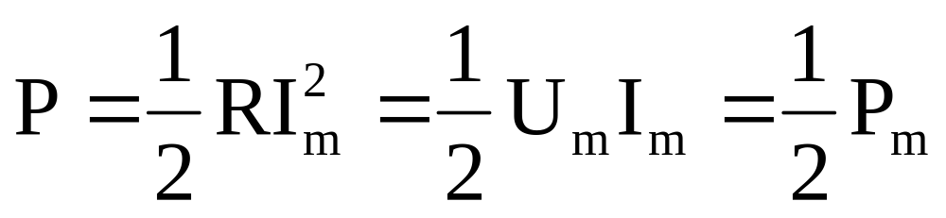
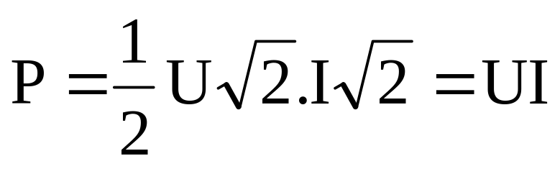
Střední hodnota výkonu P v obvodu s rezistorem je
Výkon střídavého proudu P v obvodu s rezistorem je

Slide 18
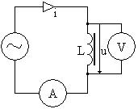
Obvod střídavého proudu s indukčností
Střídavý proud procházející cívkou vytváří měnící se magnetické pole, které je příčinou indukovaného napětí
v cívce a zpožďování proudu za napětím o φ = - π/2 rad.

Slide 19
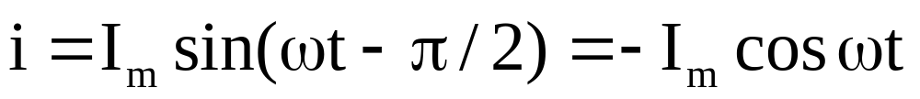
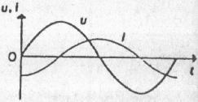

Slide 20
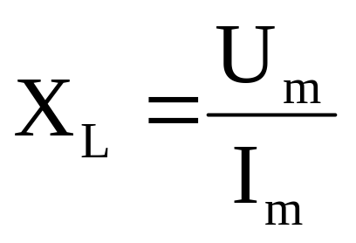
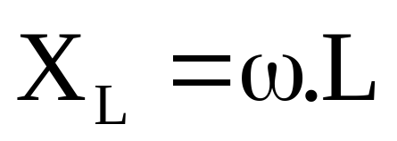
Induktance X_{L} je veličina , kterou definujeme vztahem:
Dá se ukázat, že induktance je závislá na indukčnosti cívky:
Jednotkou induktance je Ω (ohm).

Slide 21
Skutečné cívky mají kromě induktance také odpor R. Jestliže R << X_{L}, pak R můžeme zanedbat a cívka má vlastnosti ideální cívky. V opačném případě má obvod vlastnosti RL obvodu v sérii.

Slide 22
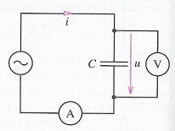
Obvod střídavého proudu s kapacitou
Kondenzátor se střídavě nabíjí a vybíjí. Dielektrikem mezi deskami proud vodivostní proud neprochází. Mění se jen intenzita elektrického pole a dielektrikum se střídavě polarizuje.

Slide 23
Nabíjecí proud kondenzátoru je největší, když je napětí mezi deskami konenzátoru nulové a naopak.
Kapacita kondenzátoru tak způsobuje fázový posun proudu před napětím
o φ = π/2

Slide 24
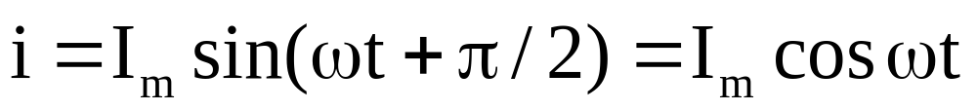
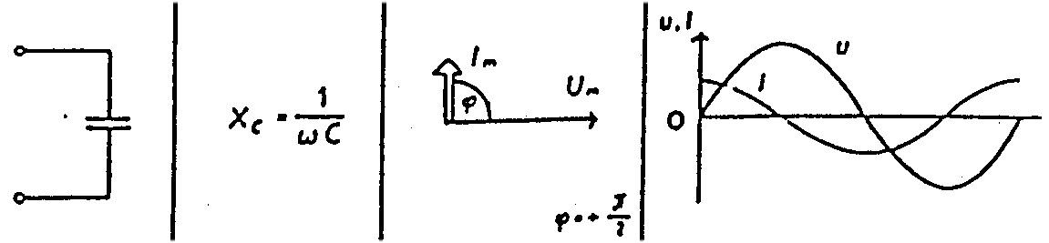

Slide 25
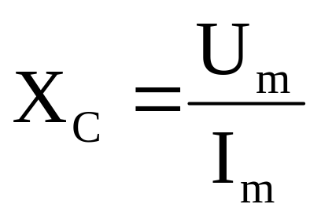
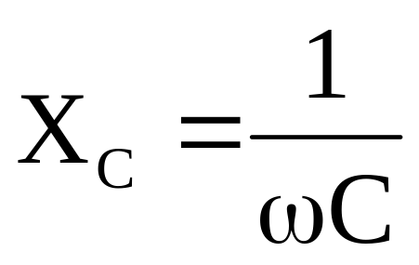
Kapacitance X_{C} je veličina , kterou definujeme vztahem:
Dá se ukázat, že kapacitance je závislá na kapacitě kondenzátoru:
Jednotkou kapacitance je Ω (ohm).

Slide 26
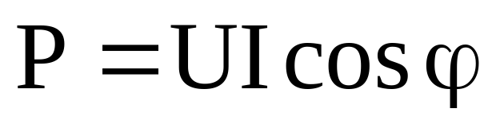
Výkon střídavého proudu s impedancí
V tomto obvodu (s L popř.C) je výkon ovlivněn také fázovým rozdílem mezi napětím a proudem
Pro činný výkon P platí:
Činný výkon odpovídá té části energie dodané zdrojem, která se v obvodu mění v teplo nebo užitečnou práci.

Slide 27
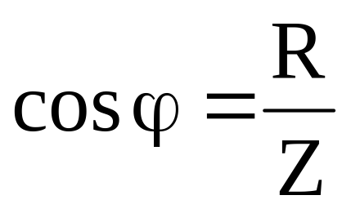
Dá se ukázat, že účiník (cos φ)je dán vztahem

Slide 28
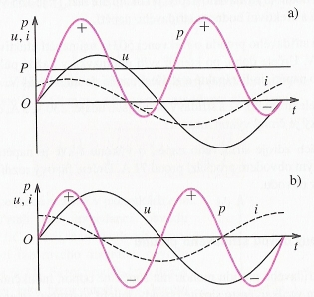

Slide 29
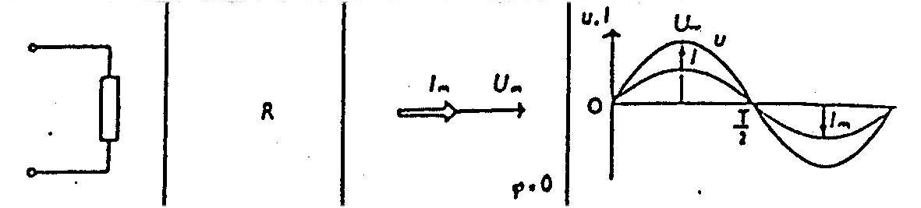
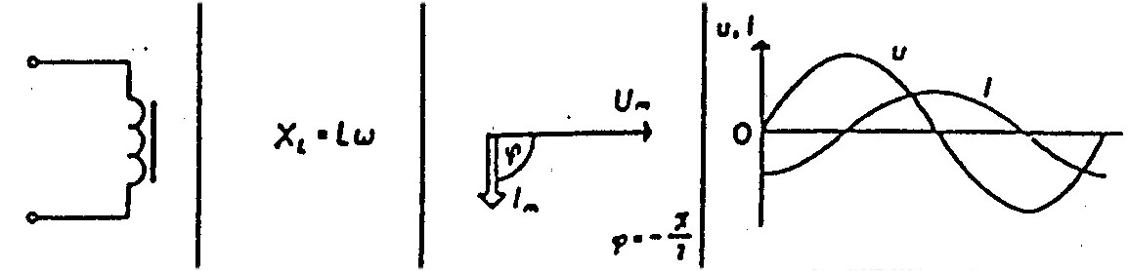

Slide 30
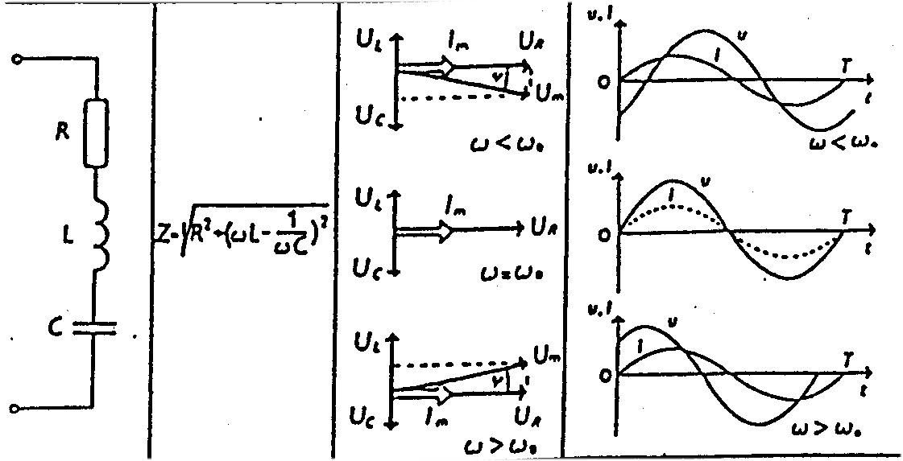
Složený obvod střídavého proudu (sériový)

Slide 31
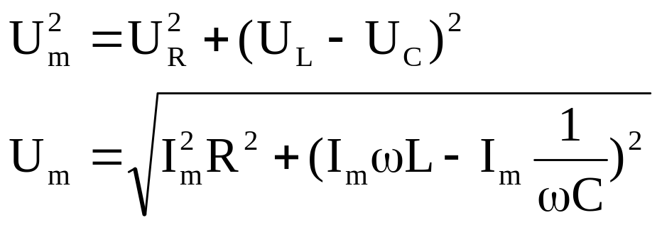
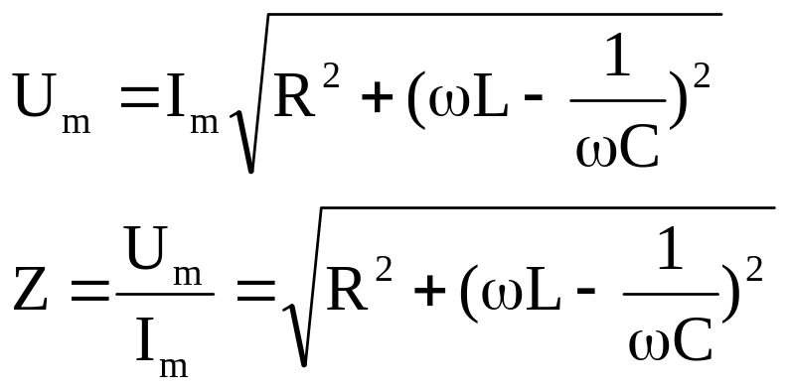
reaktance X

Slide 32
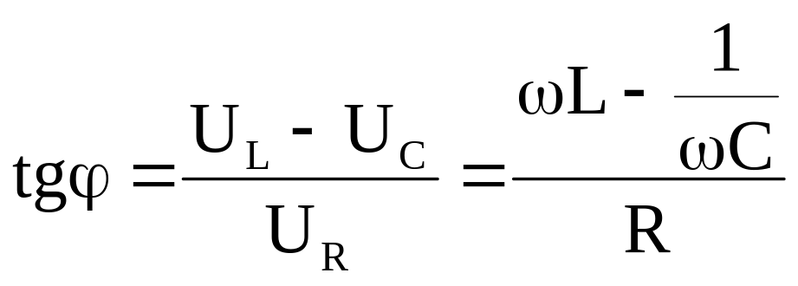
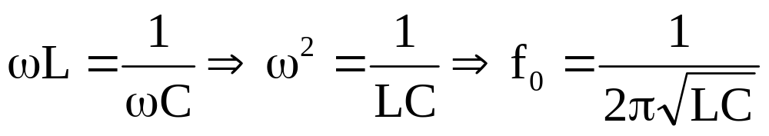
Pro fázový rozdíl napětí a proudu platí:
Jestliže X_{L} = X_{C}, pak nastává tzv. rezonance střídavého obvodu a pro rezonanční frekvenci platí :

